Slide 1
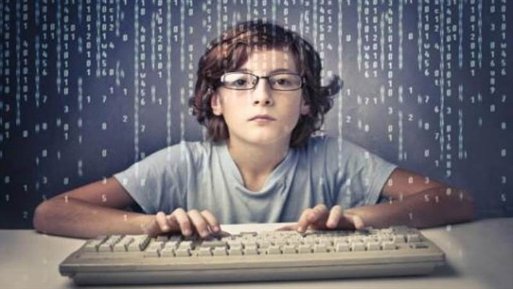
ГБОУ «Донецкая школа-интернат№1»
ВЛИЯНИЕ КОМПЬЮТЕРНЫХ ИГР НА ПСИХИКУ ПОДРОСТКОВ
Кинаш Ирина Михайловна, преподавательфизики
Донецк-2022

Slide 2
ВВЕДЕНИЕ
Компьютерные игры, которые сейчас проникли почти во все сферы жизни человека, стали в последнее время одним из видов проведения досуга детей, подростков, молодежи и даже взрослых людей. Эти игры, столь возбуждающие человеческие эмоции, в состоянии часами удерживать пользователя перед экраном монитора, перенося его из реального в вымышленный мир. Пребывая в иллюзиях, человек либо что-то приобретает, либо целиком отдается своим бескрайним фантазиям.

Slide 3
АКТУАЛЬНОСТЬ ТЕМЫ
Правильное применение компьютерных игр для развития положительного влияние на подростковую психику, а не наоборот. Что нужно предпринять родителям для того чтобы компьютер приносил пользу их чаду.

Slide 4
ЦЕЛЬ РАБОТЫ
Выяснить, как разные жанры компьютерных игр влияют на психику подростка.

Slide 5
ПРЕДМЕТ ИССЛЕДОВАНИЯ
Факторы, определяющие уход подростка в виртуальный мир компьютерных игр

Slide 6
ОБЪЕКТ ИССЛЕДОВАНИЯ
Студенты ГБОУ СПО «Самарский медико-социальный колледж» и СПФ ГБОУ ВПО «Самарский государственный университет путей сообщения» (Сам ТЖТ – структурное подразделение СамГУПС) первых и вторых курсов.

Slide 7
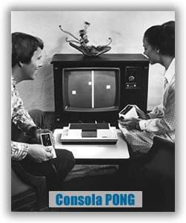
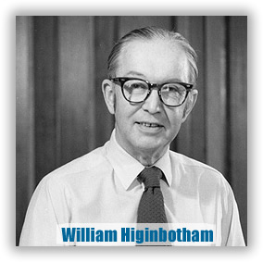
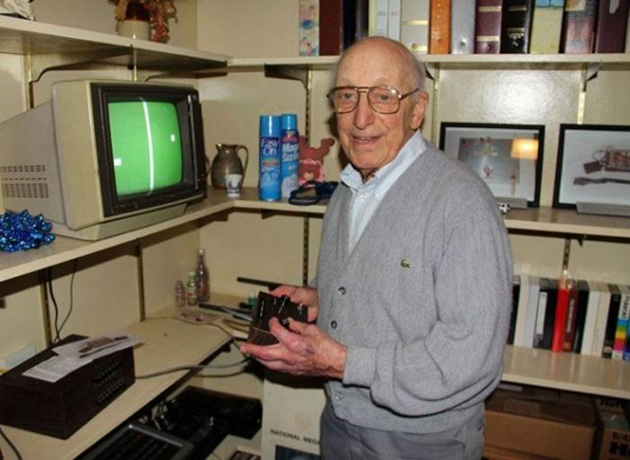
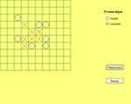
ИЗОБРЕТЕНИЕ КОМПЬЮТЕРНЫХ ИГР
Изобретение компьютерных игр обычно приписывают кому-то из троих людей: Ральфу Баэру, инженеру, выдвинувшему в 1951 году идею интерактивного телевидения, А. С. Дугласу, написавшему в 1952 компьютерную реализацию «крестиков-ноликов», или Уильяму Хигинботаму, создавшему в 1958 году игру, которая напоминала теннис и названием, и происходящим на экране.

Slide 8
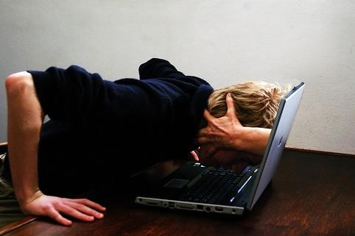
XXI век
ВЕК ИГРОВОЙ ИНДУСТРИИ

Slide 9
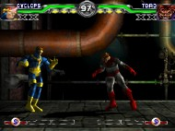
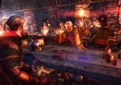
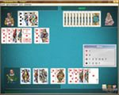

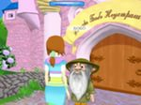

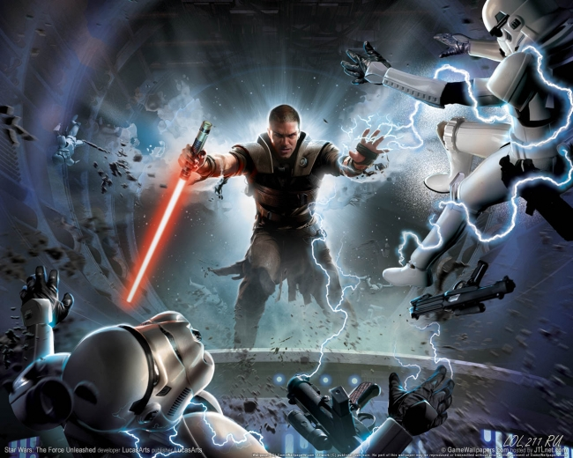
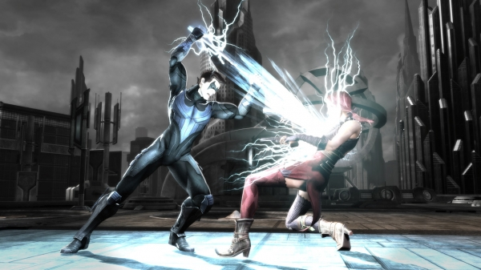
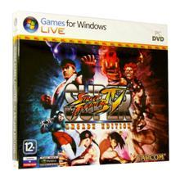

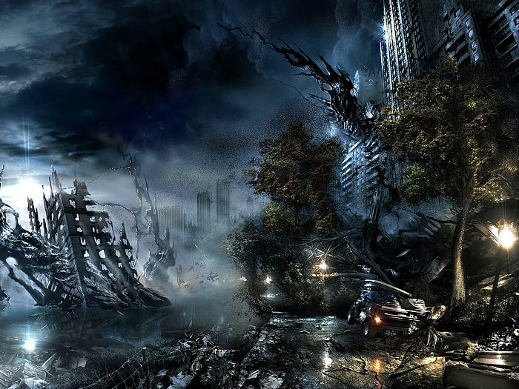
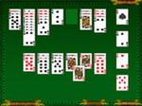

КЛАССИФИКАЦИЯ КОМПЬЮТЕРНЫХ ИГР:
ШУТЕРЫ, БРОДИЛКИ-СТРЕЛЯЛКИ
ФАЙТИНГ
АРКАДА
СИМУЛЯТОРЫ
СТРАТЕГИЧЕСКАЯ ИГРА
КАРТОЧНАЯ СТРАТЕГИЯ

Slide 10

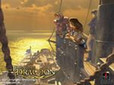
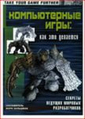

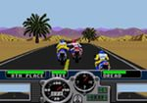
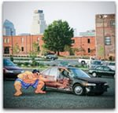
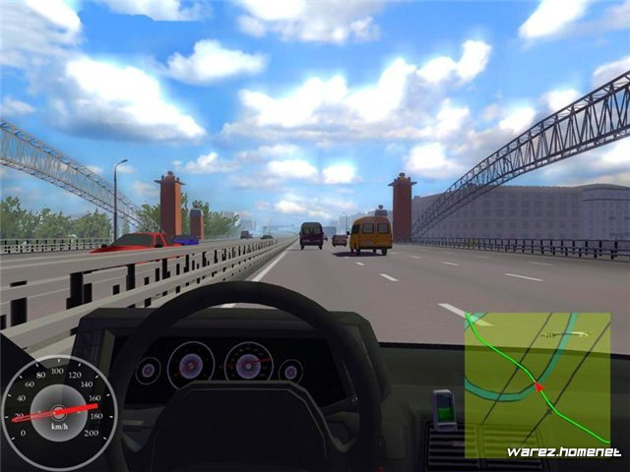
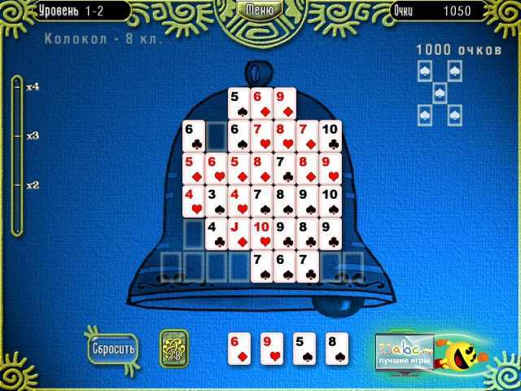
ЛОГИЧЕСКИЕ, ГОЛОВОЛОМКИ, ПАЗЗЛЫ И ТРАДИЦИОННЫЕ

Slide 11
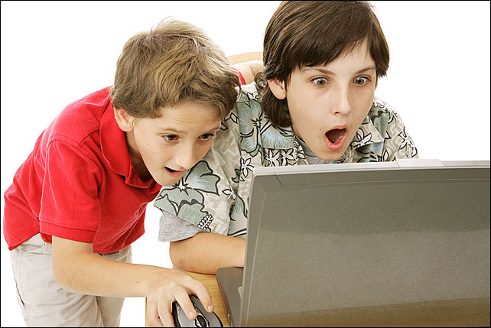
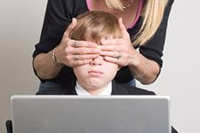
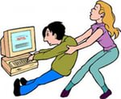
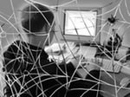
ОБЩЕСТВЕННОЕ МНЕНИЕ
Одни восхищаются
Другие осуждают

Slide 12
ФАКТОРЫ
Компенсация общения.
Проблемы в семье, постоянные конфликты.
Своеобразная задержка психического развития.

Slide 13
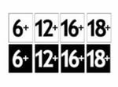

ПОЛОЖИТЕЛЬНОЕ ВЛИЯНИЕ
логические и стратегические игры повышают интеллект, способствуют развитию мышления;
исторические игры способствуют запоминанию исторических фактов;
жанр игры стратегия, подросток развивает способность к планированию, прогнозированию ситуации и поиску решения проблем;
роль положительного героя, способствует к прививанию любви и состраданию ближнего, вырабатывается героизм, решительность и благородие.

Slide 14


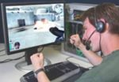
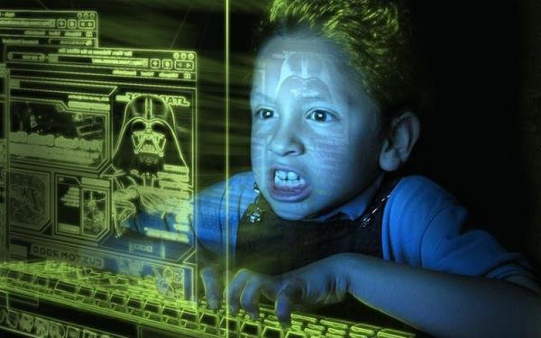
ОТРИЦАТЕЛЬНОЕ ВЛИЯНИЕ
«стрелялки-убивалки» развивают агрессию и раздрожительность;
депрессия, апатия;
мышечное напряжение, ухудшение осанки и деформация позвоночника, нарушение зрения, спазм мускулатуры лица, головная боль;

Slide 15
ОТРИЦАТЕЛЬНОЕ ВЛИЯНИЕ
происходит искажение восприятие реального мира на подсознательном уровне у подростка;
онлайн игр приводят к тому, что ребенок теряется во времени;
снижение творческих функций.

Slide 16
АНКЕТА ДЛЯ ОПРОСА
1. Играете ли вы в компьютерные игры?
А) «Да»
Б) «Нет»
Если Вы ответили «Да», то продолжайте отвечать на вопросы. Если Вы ответили «Нет», то для Вас опрос окончен, спасибо.
2. Как часто вы играете в компьютерные игры?
А) Каждый день
Б) Через день
В) По выходным
3. Сколько времени вы уделяете компьютерным играм?
А) 30 минут
Б) 1-2 часа
В) 3-4 часа
Г) 4-8 часов
Д) Более 8 часов
4. Какому жанру компьютерных игр вы отдаете предпочтение?
А) «Стрелялки»
Б) Симуляторы
В) Стратегия
Г) Приключения
Д) Логические
Е) «Бродилки»
5. Испытываете ли вы нервозность во время игры?
А) «Да»
Б) «Нет»
6.Если у вас появится свободное время, вы сядете играть за компьютер или займетесь иным делом?
А) Сяду играть за компьютер
Б) Займусь иным делом
7. Готовы ли вы отказаться от компьютерных игр?
А) «Нет»
Б) «Да»

Slide 17
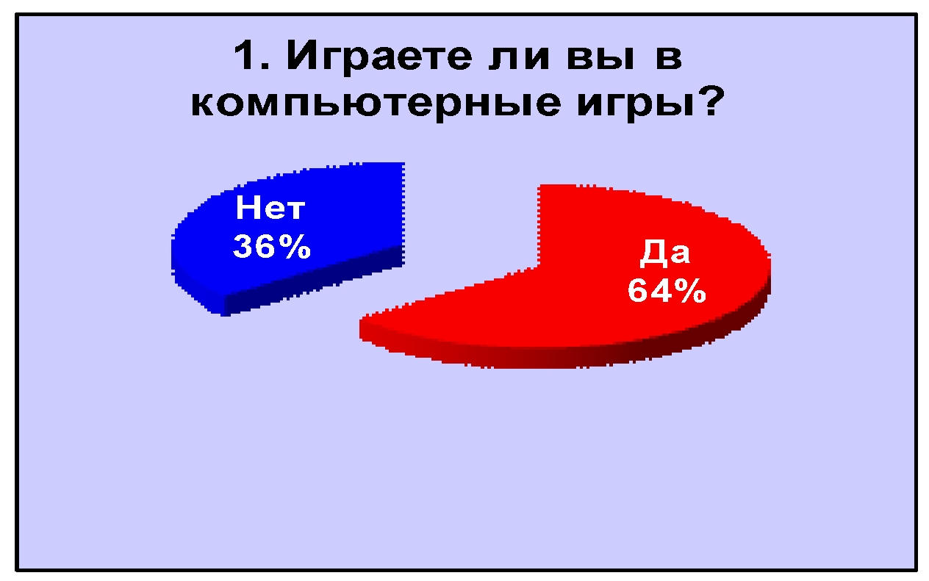
РЕЗУЛЬТАТЫ ОПРОСА

Slide 18
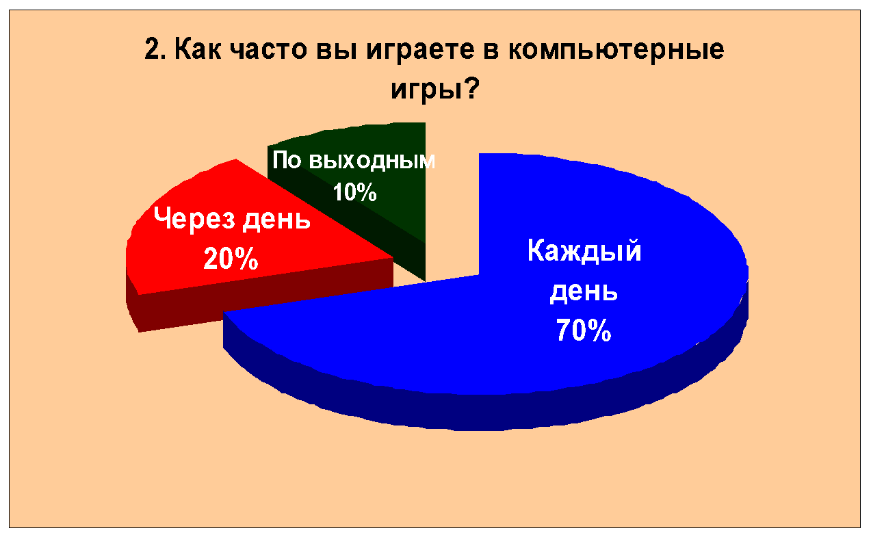
РЕЗУЛЬТАТЫ ОПРОСА

Slide 19
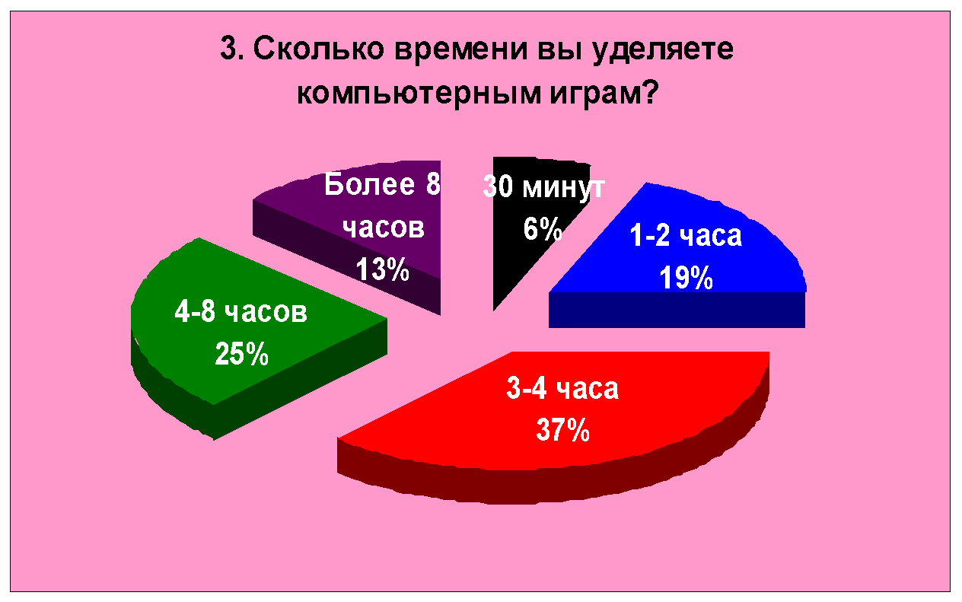
РЕЗУЛЬТАТЫ ОПРОСА

Slide 20
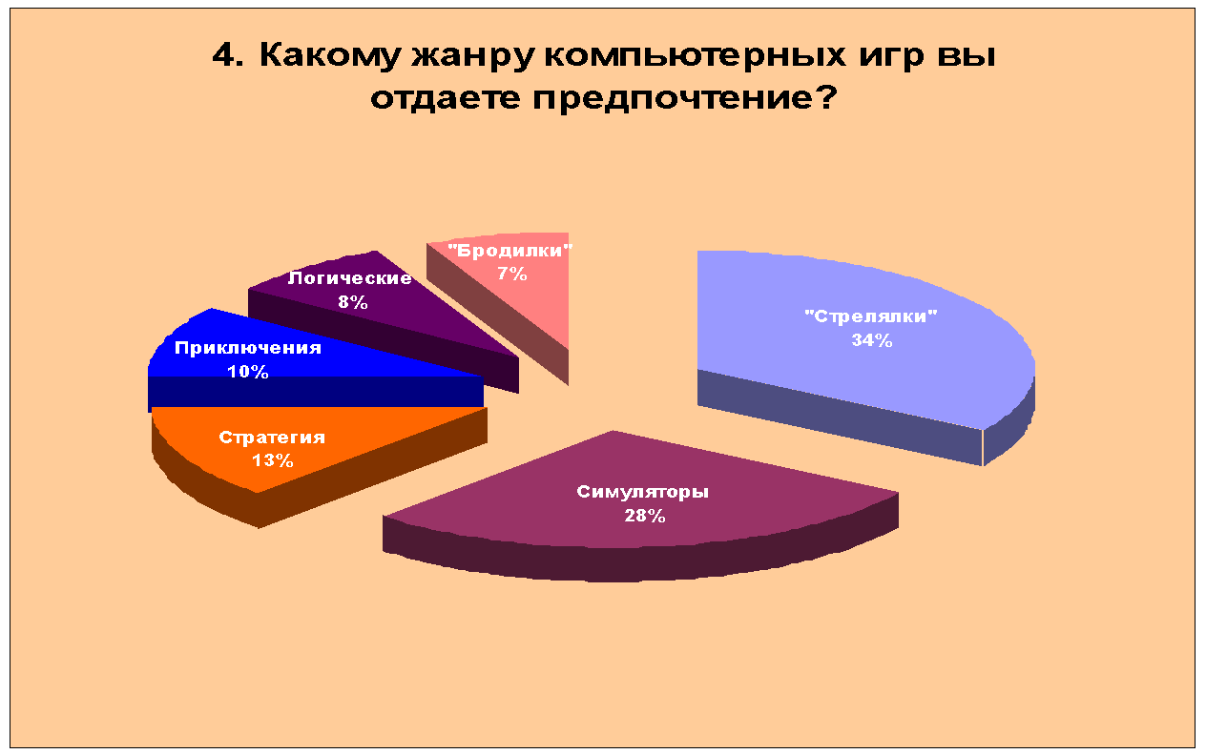
РЕЗУЛЬТАТЫ ОПРОСА

Slide 21
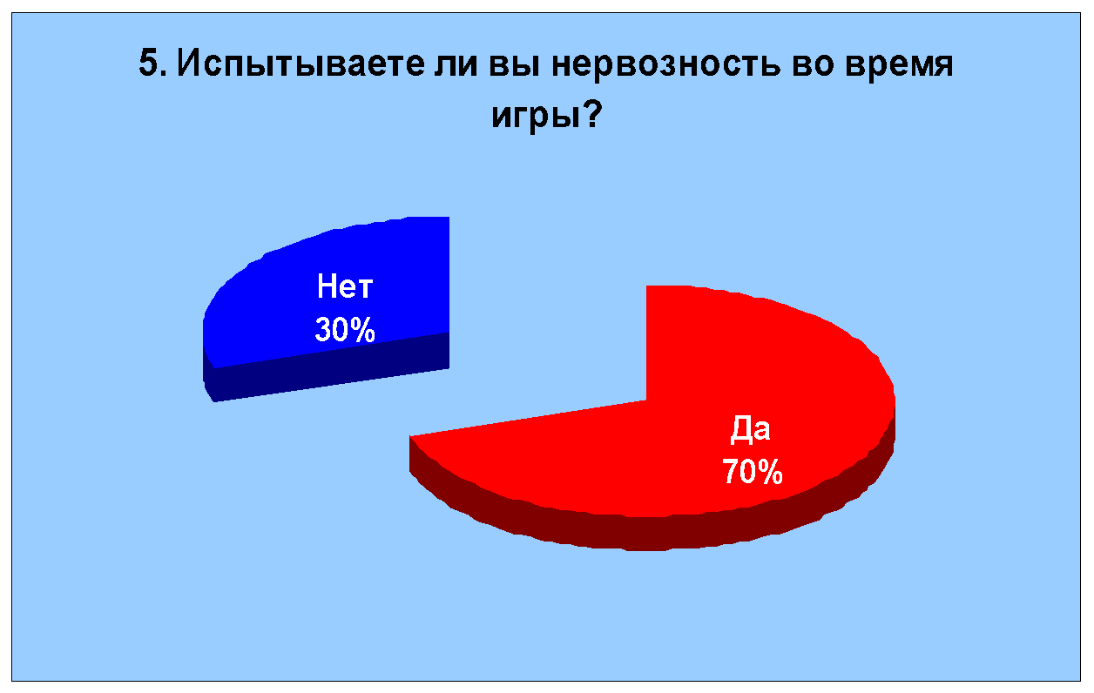
РЕЗУЛЬТАТЫ ОПРОСА

Slide 22
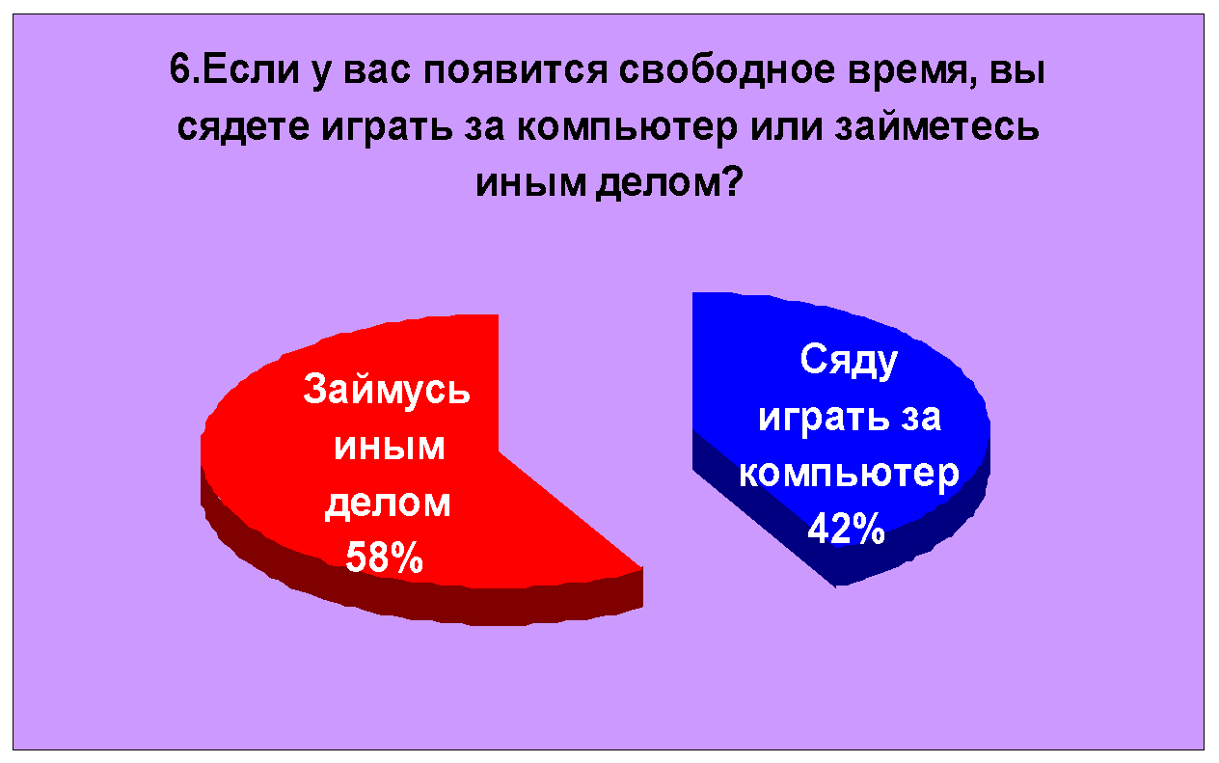
РЕЗУЛЬТАТЫ ОПРОСА

Slide 23
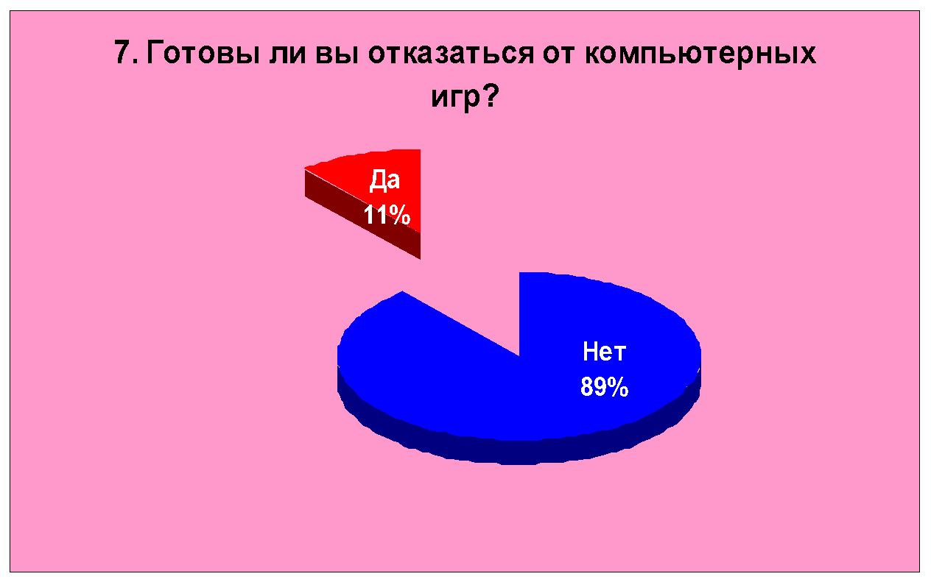
РЕЗУЛЬТАТЫ ОПРОСА

Slide 24
ЗАКЛЮЧЕНИЕ
Результаты теоретического анализа литературы и нашего опроса показали, что психологические особенности подросткового возраста способствуют быстрому вовлечению в компьютерные игры. Они несут в себе не только положительное влияние на подростка, но и негативное, все зависит от правильного выбора жанра компьютерной игры и возрастной категории, и конечно правильно организовать работу за компьютером.

Slide 25
Рекомендации по организации рабочего места и времени, проводимого за компьютерной игрой.
Купив компьютер, изучите внимательно инструкции и постарайтесь обеспечить все меры безопасности.
Помогайте ребенку выбрать игры. Обращайте внимание на рекомендованный возраст. Исключите игры с насилием и жестокостью.
Помогите организовывать время так, чтобы его хватало на все.
Ограничьте время игры для подростков до одного часа.
После каждых 15 минут делайте гимнастику для глаз.
Делайте после работы на компьютере физическую разминку тела и кистей рук.
Выбирайте игру сознательно, определяя, в чем её полезное влияние

Slide 26
СПАСИБО ЗА ВНИМАНИЕ

